Slide 1
Vererbung:
Attribute und
Konstruktoren

Slide 2
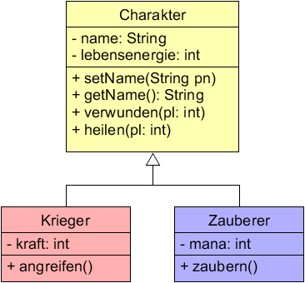
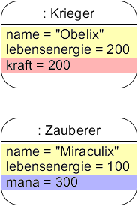
Objekte haben Attribute
der Oberklasse und der Unterklasse

Slide 3
Oberklasse
public class Charakter
{
private String name;
private int lebensenergie;
…
Die Attribute „name“ und „lebensenergie“
werden von den Unterklassen „geerbt“.

Slide 4
Unterklasse
public class Zauberer extends Charakter
{
private int mana;
public void heilzauber()
{
mana -= 10;
lebensenergie += 10;
}
Direkter Zugriff auf das geerbte Attribut
ist aber nicht möglich, da es „private“ ist.

Slide 5
Oberklasse
public class Charakter
{
private String name;
private int lebensenergie;
public void heilen(int pl)
{
lebensenergie += pl;
}
…
Die Oberklasse kann Methoden
bereitstellen, um Attribute zu ändern.

Slide 6
Unterklasse
public class Zauberer extends Charakter
{
private int mana;
public void heilzauber()
{
mana -= 10;
heilen(10);
}
Mithilfe der Methode heilen() kann
das Attribut lebensenergie geändert werden

Slide 7
Zugriffsmodifikator protected
public class Charakter
{
protected String name;
protected int lebensenergie;
…
Die Oberklasse kann Attribute mit
„protected“ deklarieren

Slide 8
Zugriffsmodifikator protected
public class Zauberer extends Charakter
{
private int mana;
public void heilzauber()
{
mana -= 10;
lebensenergie += 10;
}
… dann haben Unterklassen
direkten Zugriff auf das Attribut
(weiterhin kein Zugriff für andere Klassen)

Slide 9
Konstruktoren
public class Charakter
{
private String name;
private int lebensenergie;
public Charakter(String pn)
{
name = pn;
}
…
Wenn der Konstruktor der Oberklasse
einen Parameter benötigt …

Slide 10
Konstruktoren
public class Zauberer extends Charakter
{
private int mana;
public Zauberer(String pn)
{
super(pn);
}
…
… muss der Konstruktor der Unterklasse den Konstruktor der Oberklasse mit „super“ aufrufen
(als erste Zeile im Konstruktor).

Slide 11
Autor / Quellen
Autor:
Christian Pothmann (cpothmann.de)
Freigegeben unter CC BY-NC-SA 4.0, Juni 2021

